Slide 1

CHÀO MỪNG CÁC CON
ĐẾN VỚI GIỜ HỌC TOÁN!!!

Slide 2
BÀI 30: NGÀY - THÁNG
Tiết 2 - Luyện tập

Slide 3
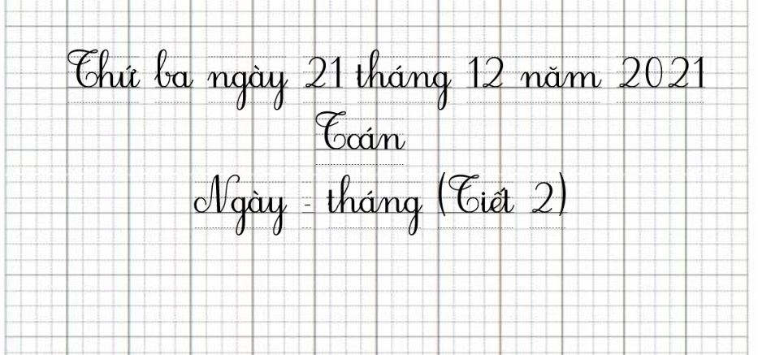

Slide 4

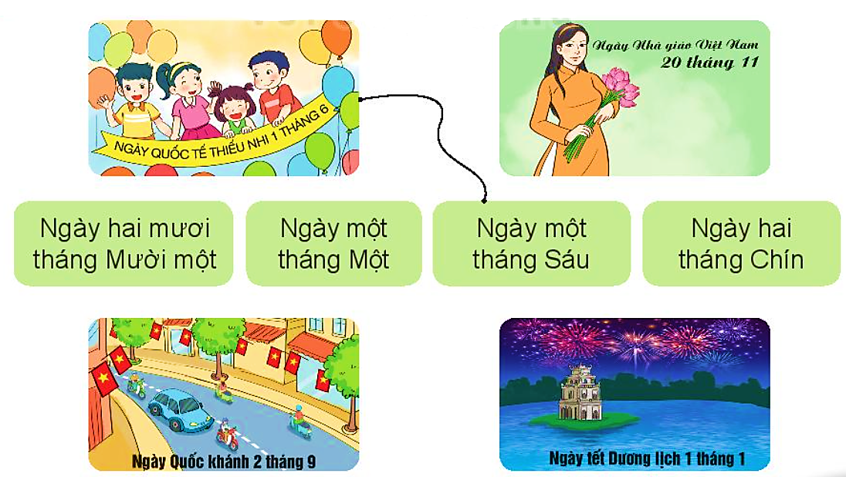
1
Mỗi hình dưới đây ứng với ô chữ nào?
Con đọc yêu cầu bài toán, làm bút chì vào sách.

Slide 5
1
Mỗi hình dưới đây ứng với ô chữ nào?
Đây là bài làm của bạn. Nhận xét bài làm của bạn.
Bạn làm đúng rồi.

Slide 6
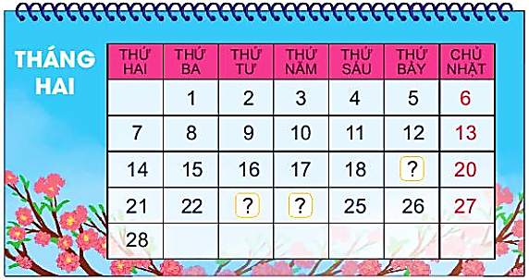
2
a) Nêu các ngày còn thiếu trong tờ lịch tháng 2 dưới đây.
Con đọc yêu cầu bài toán,
làm bút chì vào sách.
THỨ HAI | THỨ BA | THỨ TƯ | THỨ NĂM | THỨ SÁU | THỨ BẢY | CHỦ NHẬT
 | 1 | 2 | 3 | 4 | 5 | 6
7 | 8 | 9 | 10 | 11 | 12 | 13
14 | 15 | 16 | 17 | 18 | 19 | 20
21 | 22 | 23 | 24 | 25 | 26 | 27
28
?
?
?

Slide 7
2
a) Nêu các ngày còn thiếu trong tờ lịch tháng 2 dưới đây.
Đây là bài làm của bạn.
Nhận xét bài làm của bạn.
THỨ HAI | THỨ BA | THỨ TƯ | THỨ NĂM | THỨ SÁU | THỨ BẢY | CHỦ NHẬT
 | 1 | 2 | 3 | 4 | 5 | 6
7 | 8 | 9 | 10 | 11 | 12 | 13
14 | 15 | 16 | 17 | 18 | 19 | 20
21 | 22 | 23 | 24 | 25 | 26 | 27
28
Bạn làm đúng rồi.

Slide 8
2
b) Xem tờ lịch bên rồi trả lời
câu hỏi.
- Tháng 2 có bao nhiêu ngày?
THỨ HAI | THỨ BA | THỨ TƯ | THỨ NĂM | THỨ SÁU | THỨ BẢY | CHỦ NHẬT
 | 1 | 2 | 3 | 4 | 5 | 6
7 | 8 | 9 | 10 | 11 | 12 | 13
14 | 15 | 16 | 17 | 18 | 19 | 20
21 | 22 | 23 | 24 | 25 | 26 | 27
28
- Ngày Thầy thuốc Việt Nam 27 tháng 2 là thứ mấy?
Con xem tờ lịch rồi tự trả lời câu hỏi.

Slide 9
2
b) Xem tờ lịch bên rồi trả lời
câu hỏi.
- Tháng 2 có bao nhiêu ngày?
THỨ HAI | THỨ BA | THỨ TƯ | THỨ NĂM | THỨ SÁU | THỨ BẢY | CHỦ NHẬT
 | 1 | 2 | 3 | 4 | 5 | 6
7 | 8 | 9 | 10 | 11 | 12 | 13
14 | 15 | 16 | 17 | 18 | 19 | 20
21 | 22 | 23 | 24 | 25 | 26 | 27
28
Tháng 2 có 28 ngày.
- Ngày Thầy thuốc Việt Nam 27 tháng 2 là thứ mấy?
Ngày thầy thuốc Việt Nam 27 tháng 2 là chủ nhật.
27
Đây là câu trả lời của bạn.
Nhận xét câu trả lời của bạn.
Bạn trả lời đúng rồi.

Slide 10
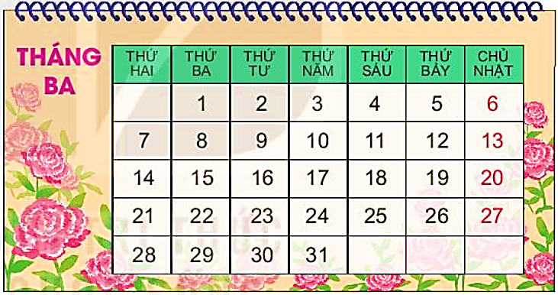
3
Xem tờ lịch tháng 3 dưới đây rồi trả lời câu hỏi.
- Tháng 3 có bao nhiêu ngày?
- Ngày thứ Hai đầu tiên của tháng 3 là ngày nào?
THỨ HAI | THỨ BA | THỨ TƯ | THỨ NĂM | THỨ SÁU | THỨ BẢY | CHỦ NHẬT
 | 1 | 2 | 3 | 4 | 5 | 6
7 | 8 | 9 | 10 | 11 | 12 | 13
14 | 15 | 16 | 17 | 18 | 19 | 20
21 | 22 | 23 | 24 | 25 | 26 | 27
28 | 29 | 30 | 31
- Ngày Quốc tế Phụ nữ 8 tháng 3 là thứ mấy?
Con xem tờ lịch rồi tự trả lời câu hỏi.

Slide 11
3
Xem tờ lịch tháng 3 dưới đây rồi trả lời câu hỏi.
- Tháng 3 có bao nhiêu ngày?
Tháng ba có 31 ngày.
- Ngày thứ Hai đầu tiên của tháng 3 là ngày nào?
THỨ HAI | THỨ BA | THỨ TƯ | THỨ NĂM | THỨ SÁU | THỨ BẢY | CHỦ NHẬT
 | 1 | 2 | 3 | 4 | 5 | 6
7 | 8 | 9 | 10 | 11 | 12 | 13
14 | 15 | 16 | 17 | 18 | 19 | 20
21 | 22 | 23 | 24 | 25 | 26 | 27
28 | 29 | 30 | 31
Ngày thứ Hai đầu tiên của tháng 3 là ngày 7 tháng 3.
7
8
- Ngày Quốc tế Phụ nữ 8 tháng 3 là thứ mấy?
Ngày Quốc tế Phụ nữ 8 tháng 3 là thứ Ba.
Đây là câu trả lời của bạn.
Nhận xét câu trả lời của bạn.
Bạn trả lời đúng rồi.

Slide 12
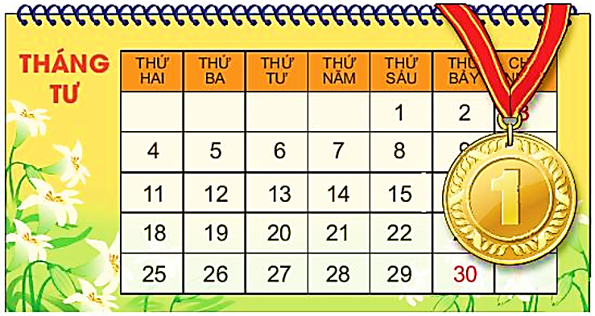
4
Xem tờ lịch tháng 4 dưới đây rồi trả lời câu hỏi.
- Tháng 4 có bao nhiêu ngày?
Nếu thứ Bảy tuần này là ngày
Giải phóng miền Nam 30 tháng 4
thì thứ Bảy tuần trước là ngày nào?
Con xem tờ lịch rồi tự trả lời câu hỏi.

Slide 13
4
Xem tờ lịch tháng 4 dưới đây rồi trả lời câu hỏi.
Tháng 4 có bao nhiêu
ngày?
Tháng 4 có 30 ngày.
Nếu thứ Bảy tuần này
là ngày Giải phóng miền
Nam 30 tháng 4 thì thứ Bảy tuần trước là ngày nào?
7 ngày
7 ngày
7 ngày
23
Thứ Bảy tuần trước là ngày 23 tháng 4.
7 ngày
7 ngày
Đây là câu trả lời của bạn.
Nhận xét câu trả lời của bạn.
Bạn trả lời đúng rồi.

Slide 14

CHÀO TẠM BIỆT

